Slide 1
Антивирусы
Автор: Никитина Елизавета

Slide 2
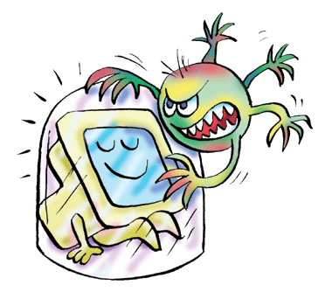

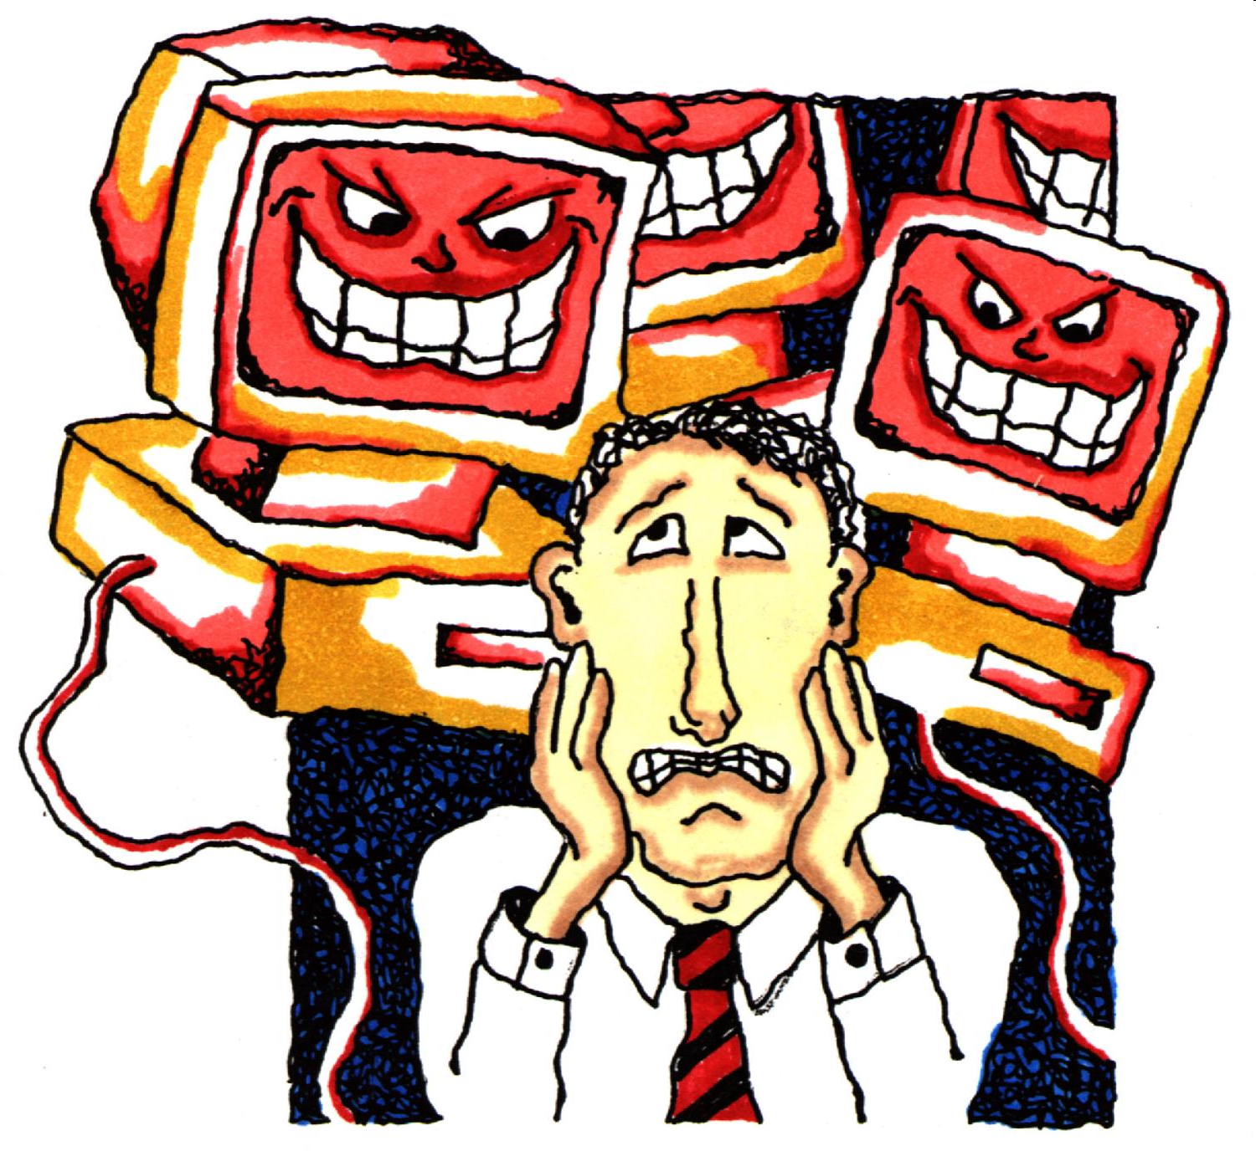
Антивирусы
- специальные программы, которые позволяют обнаруживать и уничтожать компьютерные вирусы.

Slide 3
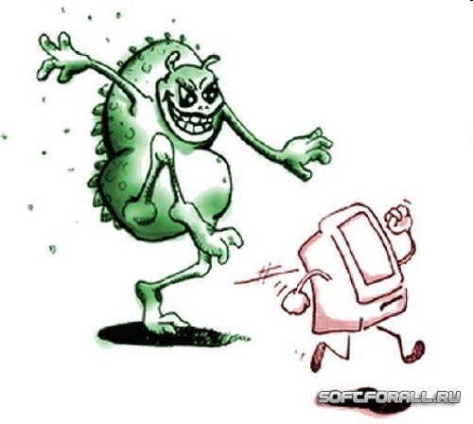
История
Первая антивирусная программа, такой, какой мы знаем ее сейчас, то есть защищающая от вирусных атак, появилась в 1985 году. Джи Вонг создал программу под названием DRPROTECT. Антивирус блокировал все операции, такие как запись и форматирование, которые выполнялись через BIOS. При выявлении какой либо операции антивирус требовал перезагрузки системы.

Slide 4
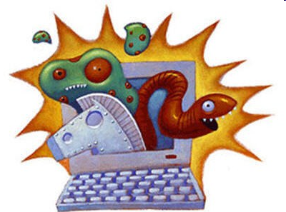
До начала 90-х годов антивирусы представляли собой набор образцов вирусного кода, которые сохранялись в программе. В антивирусе существовал поиск сохраненных образцов в файлах. Образцы вирусного кода не были зашифрованы создателями, поэтому случалось такое, что антивирусные программы, сканируя друг друга, находили те самые не зашифрованные образцы вирусного кода и считали это вирусом.

Slide 5
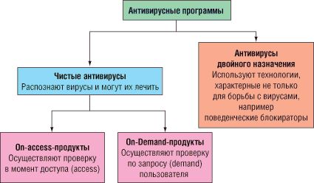

Slide 6


Классификация антивирусов
программы-детекторы
программы-доктора
программы-ревизоры
программы-фильтры
программы-вакцины

Slide 7

Программы-детекторы
обеспечивают поиск и обнаружение вирусов в оперативной памяти и на внешних носителях, и при обнаружении выдают соответствующее сообщение.

Slide 8

Программы-доктора (фаги)
не только находят зараженные вирусами файлы, но и "лечат" их, т.е. удаляют из файла тело программы вируса, возвращая файлы в исходное состояние. В начале своей работы фаги ищут вирусы в оперативной памяти, уничтожая их, и только затем переходят к "лечению" файлов.

Slide 9

Программы-ревизоры
относятся к самым надежным средствам защиты от вирусов. Ревизоры запоминают исходное состояние программ и каталогов тогда, когда компьютер не заражен вирусом, а затем периодически сравнивают текущее состояние с исходным.

Slide 10

Программы-фильтры
представляют собой небольшие резидентные программы, предназначенные для обнаружения подозрительных действий при работе компьютера, характерных для вирусов.

Slide 11

Программы-вакцины
это программы, предотвращающие заражение файлов. Вакцина модифицирует программу или диск таким образом, чтобы это не отражалось на их работе, а вирус будет воспринимать их зараженными и поэтому не внедрится.

Slide 12
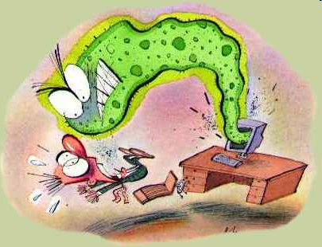
Как защититься от вирусов?
Использовать актуальные версии антивирусов.
Периодически проверять компьютер на вирусы.
Делать резервные копии важной информации.
Постоянно обновлять вирусные базы.
Пользоваться современными браузерами.

Slide 13
правила антивирусной защиты компьютера
  Установка антивируса до первого подключения компьютера к Интернету
  Не использовать встроенный антивирус, установленный по умолчанию
  Использование программы антивирусной защиты компьютера с опцией сканирования в режиме реального времени
  Регулярная полная проверка всей системы
  Не использовать на компьютере два антивируса одновременно

Slide 14




Популярные антивирусы

Slide 15

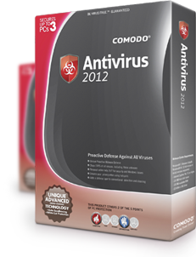
Лучшие бесплатные
Avast! Free Antivirus
AVG Anti-Virus Free
Comodo AntiVirus
Panda Cloud Antivirus

Slide 16
Спасибо за внимание ☺

